Slide 1


FA 084 - Introdução a Mineração de Dados
AP 522 - Mineração de Dados
Atividade Prática - Aula 12
Gustavo Boaventura Cruz, 169227

Slide 2
Questão 48
Frequentemente, ocorre uma confusão entre ‘K-NN’ e ‘K-Means’.
Quais as semelhanças e diferenças entre eles? A confusão é válida?

Slide 3
Confusão válida?
NÃO!!
Notes:
São métodos completamentes diferentes

Slide 4
KNN
x
K-Means
Aprendizado Supervisionado
Aprendizado Não Supervisionado
Notes:
KNN = K vizinhos mais proximos, ou seja, este modelo assume que os dados similares estao concentrados na mesma região,
e K-Means = K médias..

Slide 5
Tipos de Aprendizados da Máquina
Supervisionado (KNN)
Não Supervisionado (K-Means)
Por Reforço
Notes:
existem 3 tipos de aprendizados de maquina:
o aprendizado: supervisionado que eh usado pelo KNN, o nao supervisionado, pelo K-Means,
e o por reforço, que eu nao vou falar nessa apresentacao por nao ter abordagem na questao. Mas ele eh como se fosse um “aprendizagem por reforço” né, **

Slide 6
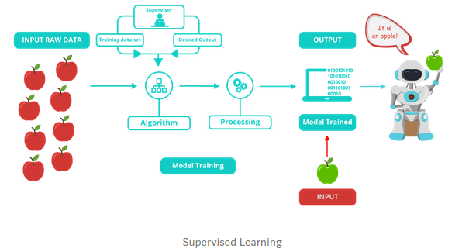
Aprendizado Supervisionado (KNN)
Notes:
Já temos temos uma variável de resposta, ja temos essa informação previa

Slide 7
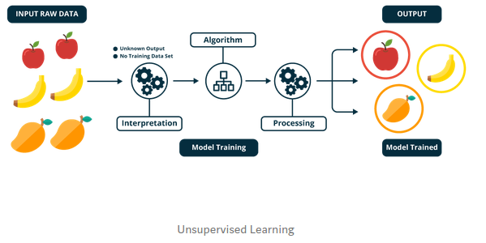
2. Aprendizado Não Supervisionado (K-Means)
Notes:
a gente nao tem essa informaçao prévia, a gente vai pegar pra caracteristicas de cada fruta por exemplo..
o algoritimo encontra essas informacoes

Slide 8
KNN
x
K-Means
Aprendizado Supervisionado
Classificador (ou Regressor)
Aprendizado Não Supervisionado
Agrupador (“clusterizador”)
Notes:
Isso nos leva a segunda diferença, onde o KNN é usado como Classificador ou Regressor
e K-Means é considerado um agrupador, um “clusterizador” hehe

Slide 9
KNN
x
K-Means
Aprendizado Supervisionado
Classificador (ou Regressor)
Não Constrói Modelo
Aprendizado Não Supervisionado
Agrupador (“clusterizador”)
Constrói Modelo
Notes:
KNN não constrói um modelo, ou seja, ele considera a aproximidade entre dados na realização de predições

Slide 10
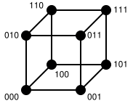
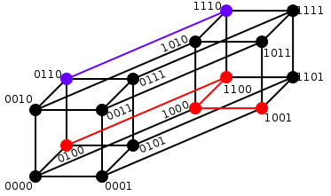
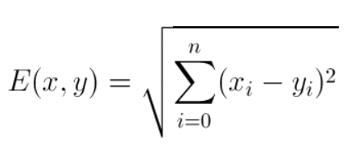
Não construção de Modelo (KNN)
Distância (metric)
Euclidiana
Hamming
Notes:
Essas aproximações, essas distâncias são dadas pelo atributo metric, que podem ser calculadas dessas formas,
onde o default se da pela distancia minkowski, que generaliza a distancia euclidiana
Também existem outros métodos do calculo da distância, como Jaccard, Cosine (cosseno), entre outros..

Slide 11
KNN
x
K-Means
Aprendizado Supervisionado
Classificador (ou Regressor)
Não Constrói Modelo
n_neighbors
Aprendizado Não Supervisionado
Agrupador (“clusterizador”)
Constrói Modelo
n_clusters
Notes:
Agora a gente vai falar do que talvez seja a maior confusão que se possa ter quando sao citados KNN e K-Means
Ambos parametros, n_neighbors e n_clusters, podemos nos referenciar a eles como sendo apenas “K”
Porém não são calculados da mesma maneira,

Slide 12
Três Etapas para o KNN:
Cálculo da distância
Encontra k vizinhos mais próximos
Votação nos marcadores
Notes:
Existem apenas três etapas para o KNN:
Como se fosse uma eleição né.. “quem foi o mais votado”, entao é atribuida a classe ganhadora ao novo objeto

Slide 13
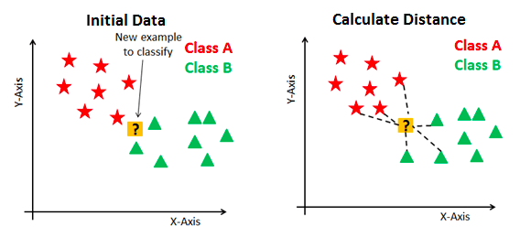
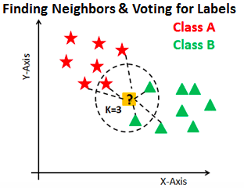
n_neighbors

Slide 14
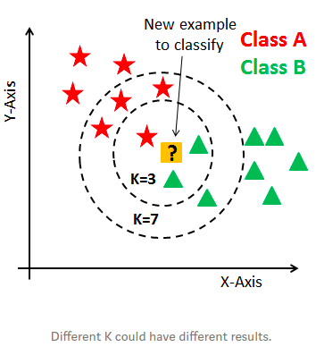
n_neighbors
Notes:
Valores ímpares para K, pq em alguns casos de classificação evitam “empate” (1 estrela e 1 triangulo).
valores pequenos dão um resultado mais geral, podendo nao ser mto preciso.. se monstram com viés baixo e alta variancia,
ja que enviesamento e variancia sao inversamente proporcionais.. logo para um k maior, tera enviesamento alto e baixa variancia,
dando um resultado mais preciso.. porem o custo computacional de um k maior será maior né

Slide 15
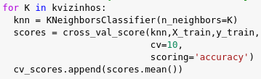
K (n_neighbors) ótimo
Cross-Validation:
Notes:
Sabendo que é recomendado que o K seja ímpar, e geralmente pequeno, ..
A gente pode definir um K ótimo, atraves do processo de cross-validation,
onde a gente pode fazer uma lista, que seria o kvizinhos aqui de 1 a 20 de 2 em 2 por exemplo,
e depois analisar, o K que teve a melhor acuracia, é dado como o “melhor”, assim como também,
podemos analisar o RMSE e MAE para cada.

Slide 16
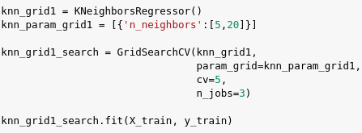
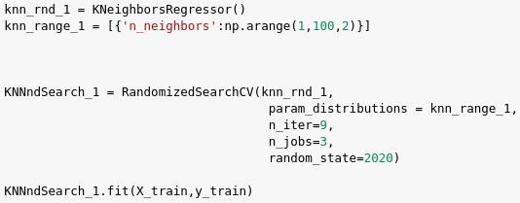
K (n_neighbors) ótimo
GridSearchCV
RandomizedSearchCV

Slide 17
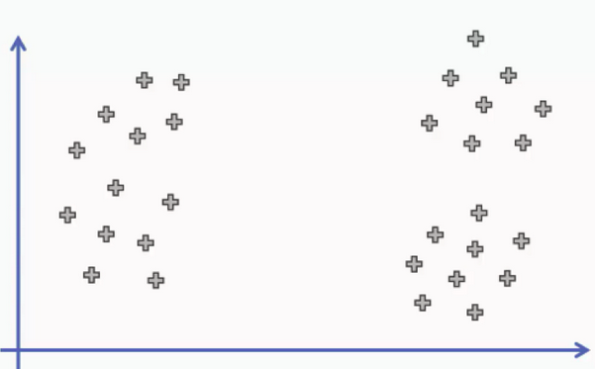
n_clusters
Notes:
podemos dizer que o n_clusters, se refere ao centróide de cada “grupo” do conjunto de dados..
entao pra exemplificar como funciona, vamos imaginar um conjunto de dados, onde plotando um scatter, teriamos algo assim:
visualmente a gente pode ver que estes dados estao divididos em 2 grupos 3, acho que 4 nao.. interessante eh dizer que o default é igual a 8

Slide 18
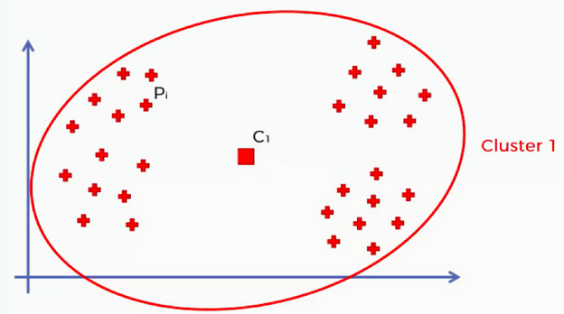
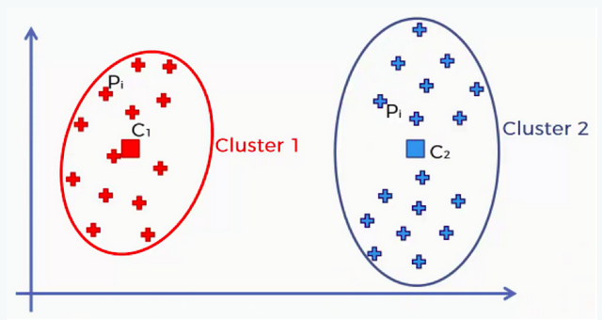
n_clusters

Slide 19
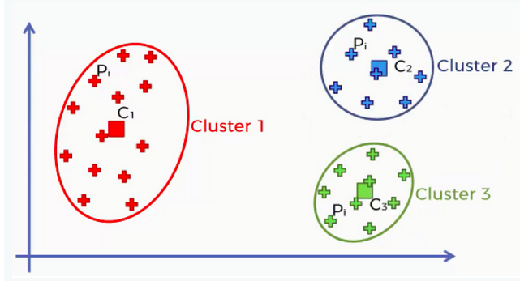
n_clusters

Slide 20
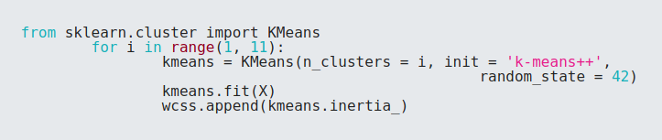
K (n_clusters) ótimo
Within Cluster Sum of Squares (WCSS)
Notes:
No python, o calculo do wss é feito pelo comando inertia_

Slide 21
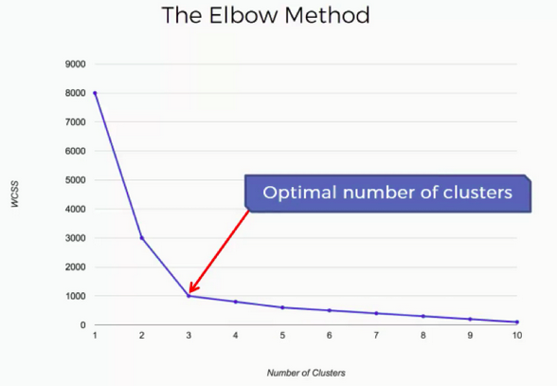
WCSS x n_clusters
Notes:
Elbow : Cotovelo
de k 1 e k =2, tivemos uma diferença de 5000 wcss, de 2 pra 3, 2000, e depois tivemos uma pequena diferença de aprox 200 wcss
então a gente consegue ver um cotovelo nesse ponto, onde k = 3 , assumindo ser um melhor valor para este conjunto..

Slide 22
Conclusão
São métodos completamente diferentes!
Knn: Usa informações prévias do banco de dados para prever a classificação.
K-Means: Utiliza apenas características do banco de dados, agrupando em classes distintas.

Slide 23
Referências
https://www.superdatascience.com/blogs/self-organizing-maps-soms-extra-k-means-clustering-part-3/
https://lamfo-unb.github.io/2017/07/27/tres-tipos-am/
https://stats.stackexchange.com/questions/56500/what-are-the-main-differences-between-k-means-and-k-nearest-neighbours
https://becominghuman.ai/comprehending-k-means-and-knn-algorithms-c791be90883d
https://towardsdatascience.com/how-to-find-the-optimal-value-of-k-in-knn-35d936e554eb

Slide 24


